Slide 1
Versículo Por Versículo
35
O NOVO CÉU E A NOVA TERRA – PARTE 1 (APOCALIPSE 21.1-27)

Slide 2
“Pois eis que eu crio novos céus e nova terra; e não haverá lembrança das coisas passadas, nem mais se recordarão” (Is 65.17).
“Pois, como os novos céus e a nova terra, que hei de fazer, durarão diante de mim, diz o Senhor, assim durará a vossa posteridade e o vosso nome” (Is 66.22).
“Nós, porém, segundo a sua promessa, aguardamos novos céus e uma nova terra, nos quais habita a justiça” (2 Pe 3.13).

Slide 3
“Os céus são os céus do Senhor, mas a terra, deu-a ele aos filhos dos homens” (Sl 115.16).

Slide 4
“Deus não vai criar novo céu e nova terra do nada, mas vai fazer do velho um novo. O novo céu e a nova terra não são um novo que não existia, mas um novo a partir do que existia. Não é aniquilamento, mas renovação. Há continuidade entre o novo e o antigo” (Hernandes Dias Lopes).

Slide 5
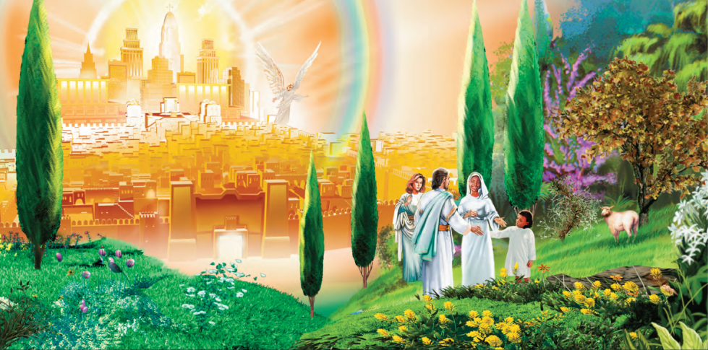
O QUE JOÃO VIU?
João viu um novo céu e uma nova terra (V.1). O mar de vidro, que simbolizava o distanciamento de Deus, desapareceu (V.1). A nova Jerusalém é a capital do novo céu e nova terra e, ao mesmo tempo, um símbolo do povo de Deus (V. 2). A casa de Deus e a casa dos homens é, agora, uma só (V.3).

Slide 6
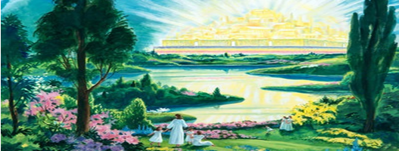
O QUE JOÃO NÃO VIU?
No novo céu e nova terra não haverá mais morte, nem haverá mais pranto, nem lamento, nem dor (V.4). Todas as coisas serão feitas novas (V.5). Todas as coisas estarão cumpridas (V. 6). No novo céu e nova terra não haverá medrosos, incrédulos, abomináveis, homicidas, adúlteros, feiticeiros, idólatras ou mentirosos (V.8).

Slide 7
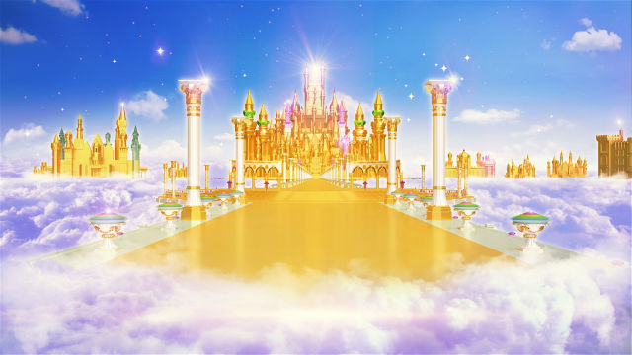
“E MOSTROU-ME A SANTA CIDADE...”
A Jerusalém celestial é a esposa do Cordeiro (V.9). Ela é formada por salvos do Velho Testamento (V.12) e do Novo Testamento (V.14). O seu tamanho é enorme (VS.15-17). A sua beleza é sublime (VS.18-21). Deus é seu santuário, sua luz e sua glória (VS.22-26). Nela só entrarão os salvos pelo sangue de Jesus (V.27).

Slide 8
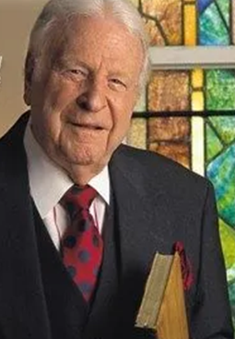
“O céu é um lugar preparado para aqueles que foram preparados para ele. Não há dor na terra que o céu não possa curar” (W. A. Criswell).

Slide 9
Versículo Por Versículo
O que aprendemos no estudo de hoje?
NENHUMA TRISTEZA QUE TENHAMOS NO MUNDO PODE SER COMPARADA À ALEGRIA QUE TEREMOS NO CÉU!

